Slide 1
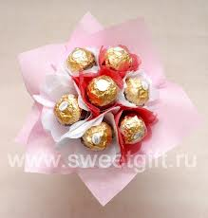
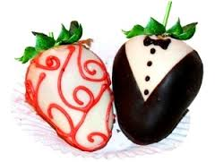
Шоколадная страна

Slide 2
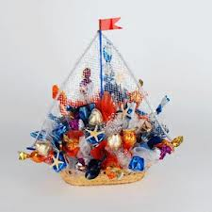
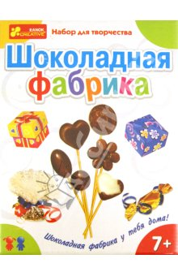
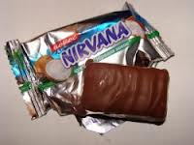

Slide 3
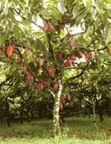
какао-дерево
Шоколад производят из какао-бобов.
Какао-бобами называют семена из плодов какао-деревьев, которые произрастают в теплом и влажном климате Северной и Южной Америки, Австралии и некоторых островов Азии.

Slide 4
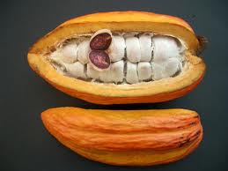
Плод "шоколадного дерева"

Slide 5
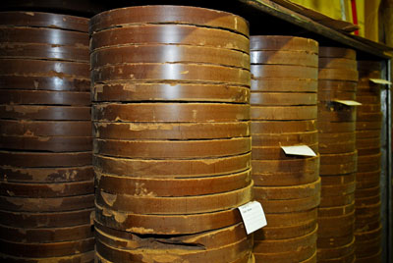
Для производства шоколада какао-порошок спрессовывают в большие «ковриги»

Slide 6
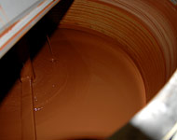
В этой машине плавится шоколад

Slide 7
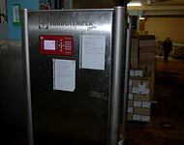
Эта машина готовит из расплавленного шоколада шоколадную глазурь

Slide 8
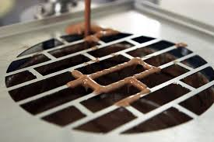

Slide 9
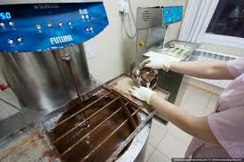

Slide 10
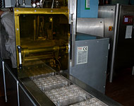
Здесь разогреваются пластиковые формочки

Slide 11
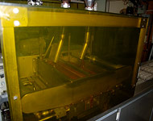
Пластиковые формочки наполняются шоколадом

Slide 12
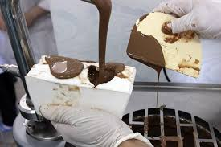

Slide 13
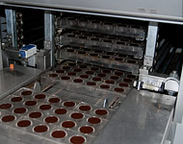
Формы с шоколадом поступают на охлаждение

Slide 14
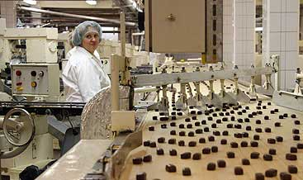
После того как форма отлита, формочки поступают на охлаждение. Охлажденные конфеты выбивают на листы

Slide 15
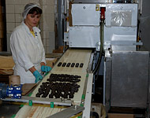
Эта машина вынимает конфеты из пластиковых форм По конвейеру конфеты движутся к упаковочной машине

Slide 16
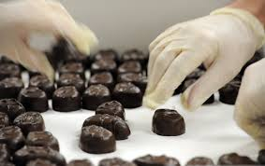

Slide 17
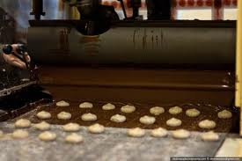

Slide 18
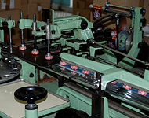
Заверточная машина

Slide 19
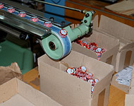
Готовые конфеты в обертках упаковывают в коробки и отправляют в фасовочный цех

Slide 20
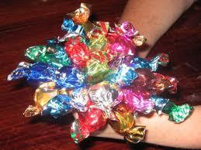

Slide 21
Релаксация
Шоколадные конфеты производят на шоколадных фабриках с помощью специального оборудования. Шоколад поступает в бункер машины, где расплавляется. В другом отделении делается начинка. Затем расплавленный шоколад и начинка поступают в формочки для отливки конфет, которые могут быть разной формы и с разным рисунком на поверхности.

Slide 22
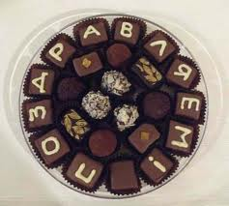

Slide 23
О
М
Л
О
Д
Ы
Ц
!

Slide 24
Методическая разработка занятия в ДОД
" Как делают шоколадные конфеты?"
Автор презентации -
Долгалова Валентина Дмитриевна
Педагог МКОУ ДОД «ЦДТ» РС (Якутия)
dolgalovav@mail.ru

Slide 25
